Slide 1
ГАУ «КЦСОН города Каменска-Уральского».
Школа пожилого возраста по направлению: Обучение навыкам ухода.
Тема: Организация сна и отдыха в пожилом возрасте.
Сон и всё о нём.
Руководитель: специалист по социальной работе
Соломеина Алла Алексеевна

Slide 2
Симптомы нарушения сна у пожилых людей.
Большинство людей преклонного возраста жалуются на частые пробуждения ночью,укорочение продолжительности сна, дневную сонливость и необходимость поспать после обеда.
Одним из ведущих симптомокомплексов нарушения сна у пожилых людей является бессонница. Она понимается как невозможность сна и является симптомокомплексом , а не диагнозом. Продолжительность сна с возрастом уменьшается в возрасте от 30 до 55 лет и немного увеличивается после 65 лет. Пациенты могут жаловаться на трудности засыпания, частые ночные вставания, усталость, раздражительность, раннее вставание с невозможностью возобновления сна. Примерно каждый шестой пожилой человек страдает нарушениями сна, которые оказывают на повседневную жизнь неблагоприятное влияние. Причинами нарушения сна могут быть: стресс, тяжелая потеря, тревога, депрессия, выход на пенсию.

Slide 3
ПОСЛЕДСТВИЯ НЕДОСЫПАНИЯ
1.Ухудшение когнитивных функций( памяти,внимания,мышления), координации,речи, ориентации, контроля и других. Нередко это приводит к аварийным ситуациям на производстве и на дороге. По статистике каждое пятое ДТП происходит из-за того, что водитель заснул за рулем.
2.Уязвимость иммунитета. Исследования показывают, что недостаток сна повышает риск заболеть в три раза. Во время сна иммунная система синтезирует белки цитокины. Чем больше инфекции вокруг, тем больше их требуется. Но если человек мало спит, то цитокинам вырабатываться просто некогда. не зря говорят, что сон лечит.
3.Переедание и лишний вес. Недостаток сна стимулирует выработку грелина-гормона голода. Как следствие, человек переедает. Уставший мозг требует еды побольше да повкуснее.

Slide 4

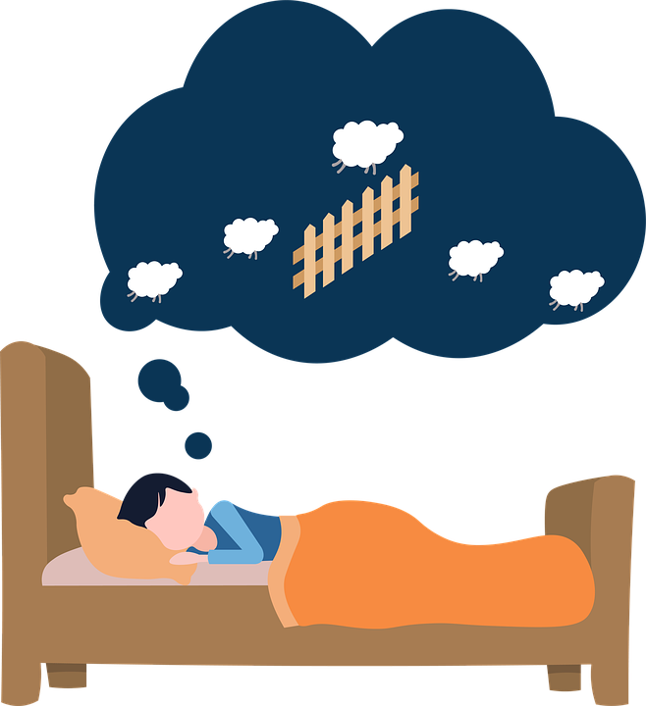
4.Снижение продуктивности. Когда человек хочет спать, он все делает медленно и некачественно. То, что обычно занимает час, может отнять два, три и более. И не факт, что не придется переделывать. КПД времени, украденного сна, стремится к нулю.
5. Падение мотивации. Постоянный недостаток сна разрушает мотивацию, как грунтовые воды размывают фундамент. С каждым днем все меньше и меньше хочется двигаться вперед к своим целям.
6.Вредные привычки и плохое настроение. Недосып-серьезное препятствие на пути формирования полезных привычек. Зато отличный катализатор вредных: при нехватке сна человек ищет внешние симуляторы- никотин,кофеин и т.д. Невыспавшийся человек вспыльчив, раздражителен.

Slide 5
******СКОЛЬКО НУЖНО СПАТЬ?*********
с 18 до 64 лет—7-9 часов сна
с 65 лет и более—7-8 часов сна
Абсолютным большинством исследований доказано: здоровому человеку необходимо спать 8 часов.

Slide 6
ПРАВИЛЬНЫЕ УТРЕННИЕ,,,,,,РИТУАЛЫ
1-я минута: откройте глаза, подумайте о людях, которых любите, улыбнитесь;
2-я минута:сделайте несколько глубоких вдохов, чтобы организм насытился кислородом, сладко потянитесь;
3-я минута: слегка помассируйте затылок, виски,брови, и мочки ушей, потрите ладони одну о другую-это улучшит кровообращение;
4-я минута: медленно сядьте и выпейте припасенный с вечера стакан воды-это восстановит водный баланс организма и акивизирует обмен веществ;
5-я минута:встаньте с постели ,раздвиньте шторы и, наполнив комнату светом, скажите себе: “ДОБРОЕ УТРО !”

Slide 7
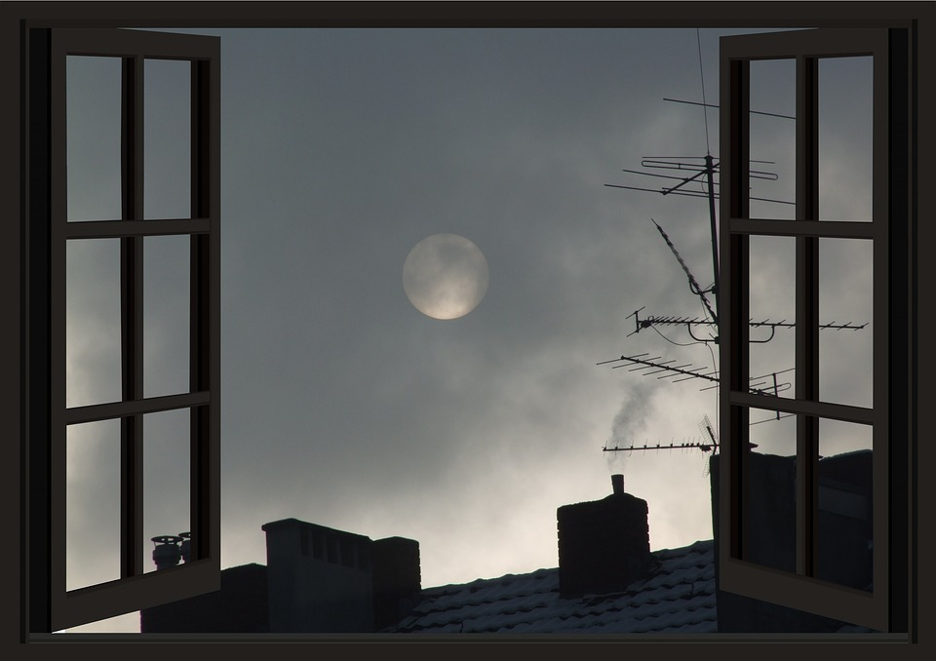
ЛЕЧЕНИЕ НАРУШЕНИЙ СНА У ПОЖИЛЫХ ЛЮДЕЙ
Мероприятия, способствующие нормализации сна:
*исключить дневной сон,заняв пациента интересным делом;
*ограничить прием жидкостей во второй половине дня, сохраняя её суточное количество
*проветрить помещение перед сном, до температуры 20-22 градуса Цельсия;
*постель должна быть жёсткой, а одеяло-теплым и лёгким
*рекомендуется недлительная прогулка перед сном;
*рекомендуется прием успокаивающих отваров и снотвор-
ных по назначению врача;
*спать необходимо в тишине, можно перед сном почитать

Slide 8
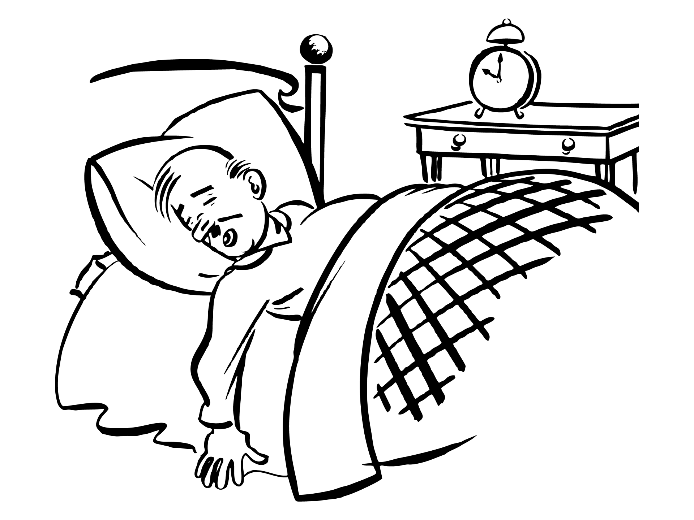
СОВЕТЫ ДЛЯ ПОЖИЛЫХ ПО УЛУЧШЕНИЮ СНА

Slide 9
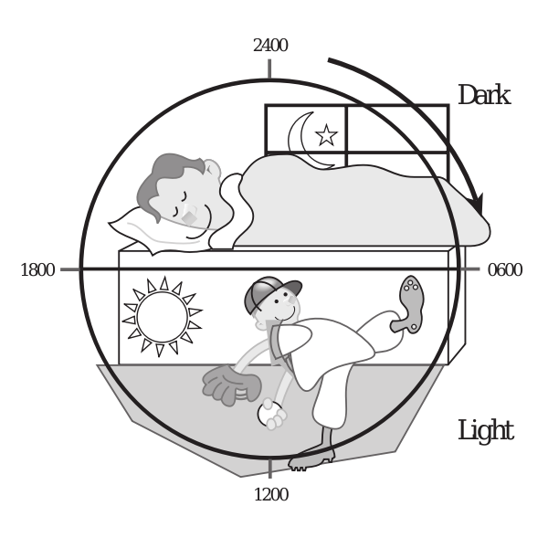
-Следуйте распрорядку дня-ложитесь спать и вставайте в одно и то же время, как в будни , так и в выходные дни.
-Совершайте ежедневно вечерний моцион: чистите зубы,умывайтесь,устанавливайте будильник-это создает хорошее настроение для сна.
-Поддерживайте вокруг себя спокойную обстановку. Комната, где вы спите должна быть темной, тихой, не жаркой и не холодной.
-Избегайте вредных привычек, нарушающих сон. Не ужинайте поздно,
и не принимайте кофе и алкоголь перед сном.
-Занимайтесь регулярно физическими упражнениями, но избегайте
упражнений перед сном, поскольку они стимулируют сер
дечно-сосудистую и нервную систему.
-При волнении остановитесь, успокойтесь, расслабтесь. Стресс и беспокойство-
основные враги сна. Если не можете заснуть-почитайте или примите теплую ванну. ДОБРЫХ СНОВ!!!

Slide 10
ТЕСТ—”Достаточно ли вы спите?”
1.НУЖЕН ЛИ ВАМ БУДИЛЬНИК, ЧТОБЫ ПРОСНУТЬСЯ?
2.ПЬЕТЕ ЛИ ВЫ КОФЕ ИЛИ ЭНЕРГЕТИКИ, ЧТОБЫ СОХРАНИТЬ БОДРОСТЬ ДНЕМ?
3.ЗАСЫПАЕТЕ ЛИ ВЫ В ТЕЧЕНИИ ПЕРВЫХ ПЯТИ МИНУТ?
Утвердительные ответы на первые два вопроса и отрицательный ответ на последний говорят о том,что вам необходимо увеличить продолжительность своего сна.

Slide 11

СОН И ВСЕ О НЁМ. ВИДЫ СНА .ЗНАЧЕНИЕ СНА .
Сон занимает треть нашей жизни. Если вы проживете 90 лет, 30 из них вы проспите. Немало, правда? Это состояние является предметом исследований множества ученых по всему миру( неврологов, психологов,антропологов, социологов). Всем интересно, сколько нужно спать? Как сон влияет на продуктивность? Что делать, если не можешь заснуть?
Структура сна человека включает в себя две фазы: МЕДЛЕННЫЙ СОН и
БЫСТРЫЙ СОН.

Slide 12
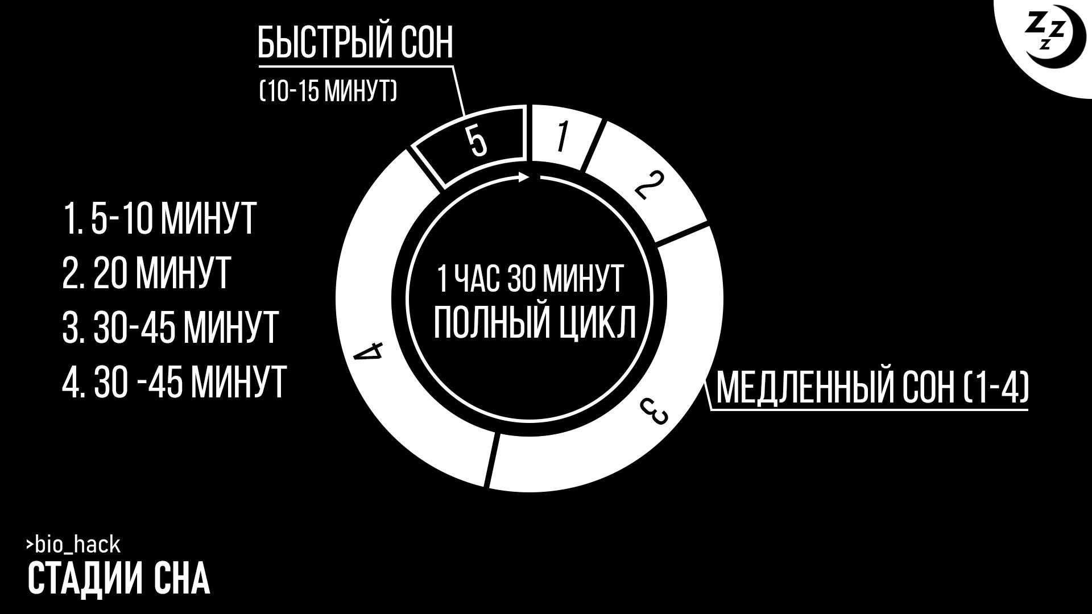
МЕДЛЕННЫЙ СОН__БЫСТРЫЙ СОН__

Slide 13
ЗНАЧЕНИЕ СНА В ЖИЗНИ ЧЕЛОВЕКА
Полноценный сон способствует успеху в профессиональной и личной жизни. Согласитесь, вряд ли вы услышите “ДА!”, если во время собеседования будете зевать или заснете на сеансе любимого фильма симпатичной вам девушки.
Но главное, СОН-это залог здоровья. Во время сна вырабатывается ряд важных гормонов, идет регенерация тканей, восполняются физические силы. Мозг тоже не бездельничает: некоторые его области становятся даже активнее, чем в период бодрствования.
Вы замечали, что, когда хочешь спать, некоторые задачи кажктся чересчур сложными, но стоит выспаться, решение приходит само собой? Дело в том,что во время сна происходит селективное, то есть выборочное, стирание памяти. Мозг анализирует полученную за день информацию:ненужное отправляется в “корзину”, а важное из кротковременной памяти “архивируется” в долговременную. Так формируются наши воспоминания. Улучшается восприятие, концентрация и способность к обучению. Недостаток сна ухудшает работу отдельных участков головного мозга. Усталость мозга оборачивается целым букетом негативных последствий.

Slide 14

ЛИТЕРАТУРА:
1.Учебное пособие для слушателей “Обучение навыкам ухода.” Екатеринбург, 2011г.
2.Информационный материал по теме “Сон” -интернет.

